Slide 1
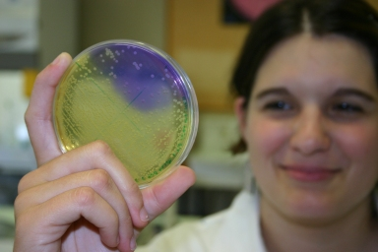
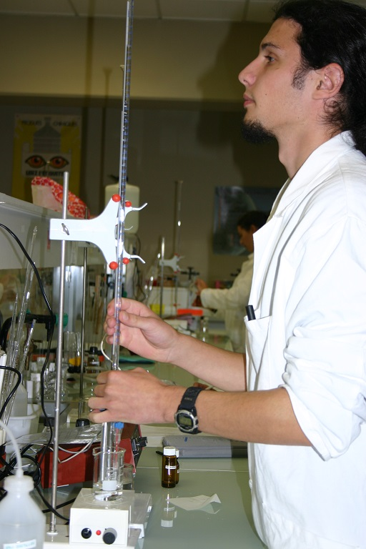
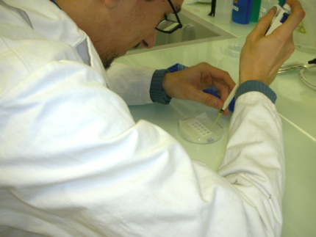
Sécurité au laboratoire
Séance interdisciplinaire – BioAC1

Slide 2
Situation de travail
Identification des dangers
Analyse des risques
Evaluation des risques
Prévention
Les 5 M
Action et risque associé
Milieu laboratoire
Matériel
Méthode protocole
Main d’œuvre technicien (ne)
Matières échantillon, réactifs

Slide 3
Situation de travail
Identification des dangers
Analyse des risques
Evaluation des risques
Prévention
Dangers chimiques
Dangers physiques
Dangers biologiques
Danger = source potentielle de dommage pour un travailleur
Dommage = blessure physique ou atteinte à la santé
Risque = combinaison de :
la probabilité d’apparition d’un dommage
de sa gravité.

Slide 4
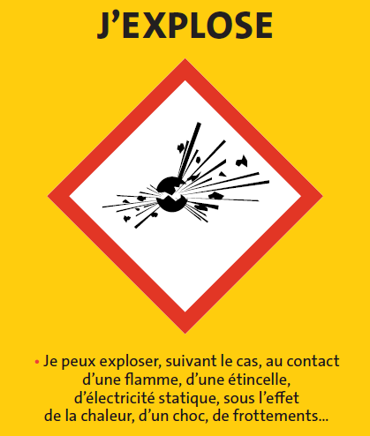


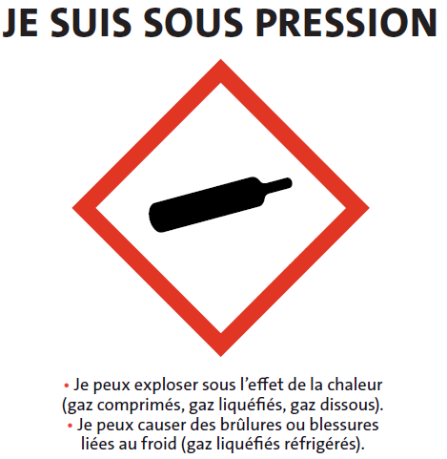
Situation de travail
Identification des dangers
Analyse des risques
Evaluation des risques
Prévention
Dangers chimiques
Dangers biologiques
Dangers physiques
Source : INRS

Slide 5
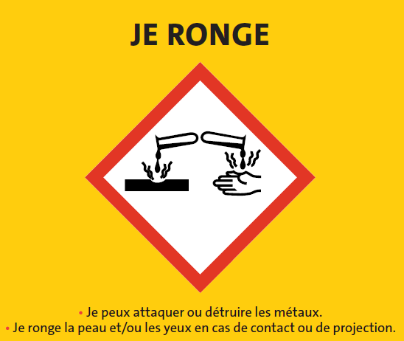

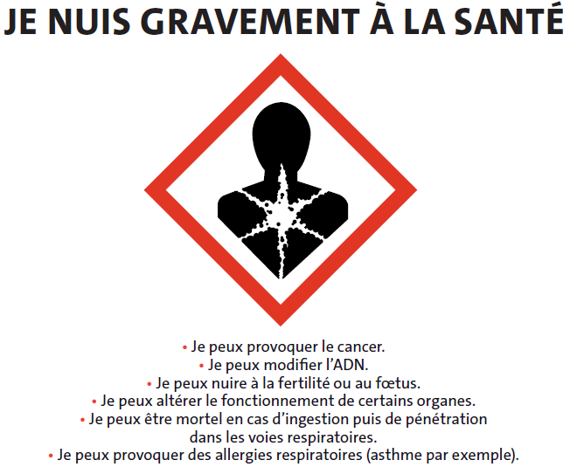
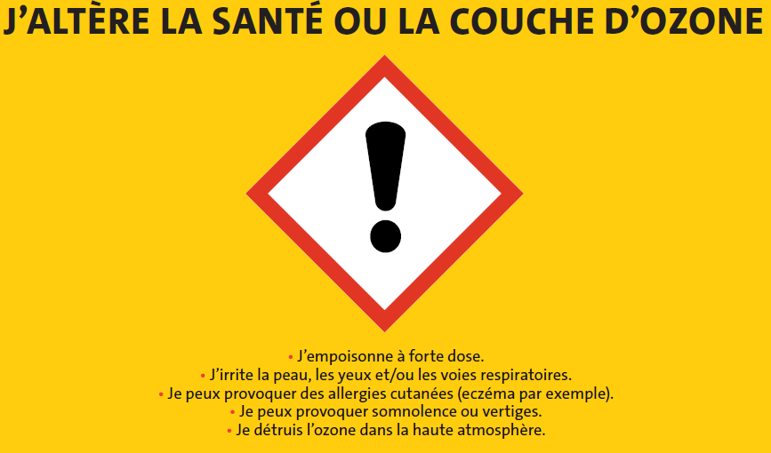
Situation de travail
Identification des dangers
Analyse des risques
Evaluation des risques
Prévention
Dangers chimiques
Dangers biologiques
Dangers physiques
Source : INRS

Slide 6
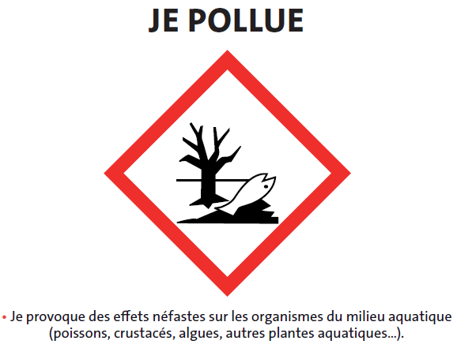
Situation de travail
Identification des dangers
Analyse des risques
Evaluation des risques
Prévention
Dangers chimiques
Dangers biologiques
Dangers physiques
Source : INRS

Slide 7
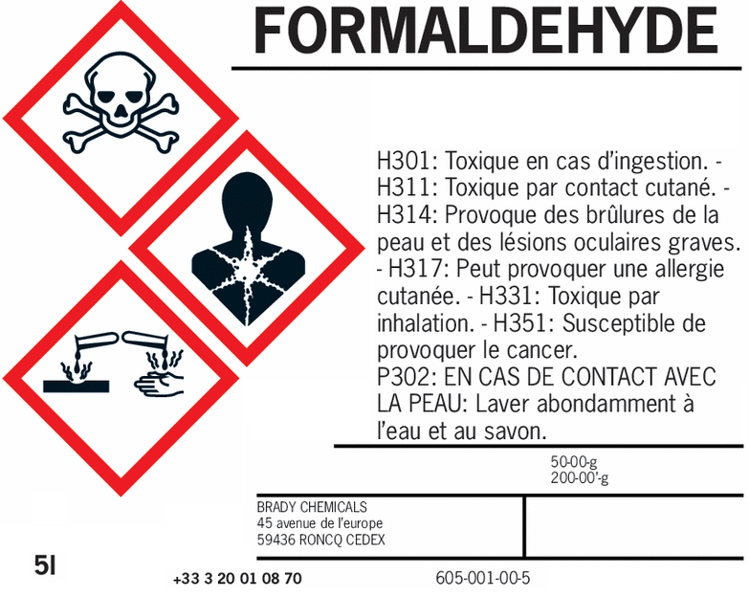
Situation de travail
Identification des dangers
Analyse des risques
Evaluation des risques
Prévention
Dangers chimiques
Dangers biologiques
Dangers physiques
Les pictogrammes sont accompagnés :
de Mentions d'avertissement (Danger ou Attention),
de Mention de danger (H + 3 chiffres),
de Conseil de prudence (P + 3 chiffres)
Exemple d’étiquetage :
DANGER
Mention d'avertissement
Mentions de danger
Conseils de prudence

Slide 8
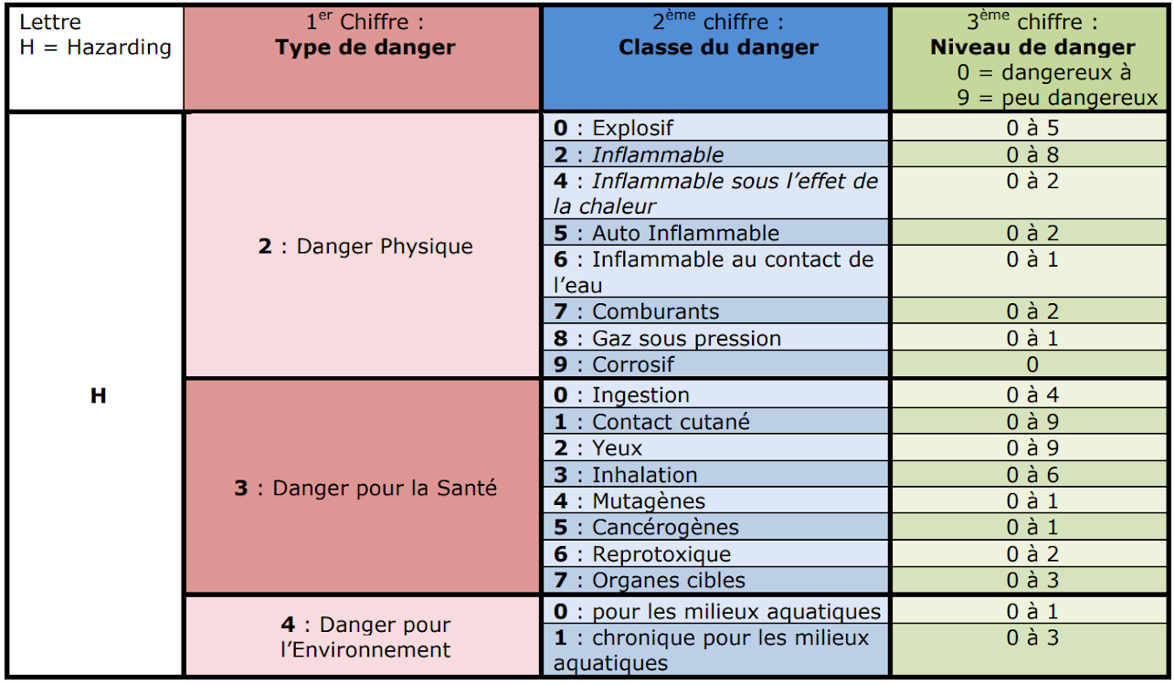
Situation de travail
Identification des dangers
Analyse des risques
Evaluation des risques
Prévention
Dangers chimiques
Dangers biologiques
Dangers physiques
Codification des mentions de danger
Source : https://gironde.chambre-agriculture.fr
Exemple : H351 = susceptible de provoquer le cancer

Slide 9
Situation de travail
Identification des dangers
Analyse des risques
Evaluation des risques
Prévention
Dangers chimiques
Dangers biologiques
Dangers physiques
Codification des conseils de prudence
Codification des conseils de prudence
Lettre | P (pour « Precautionary statement")
1er chiffre | 1 : conseils de prudence généraux 2 : conseils de prudence concernant la prévention 3 : conseils de prudence concernant l'intervention 4 : conseils de prudence concernant le stockage 5 : conseils de prudence concernant l'élimination
2ème et 3ème chiffres | Numérotation du conseil de prudence
Exemple : P280 = Porter des gants de protection / des vêtements de
protection / un équipement de protection des yeux / du visage

Slide 10


Situation de travail
Identification des dangers
Analyse des risques
Evaluation des risques
Prévention
Dangers chimiques
Dangers physiques
Dangers biologiques
Les 4 classes
d’agents biologiques
Source : d’après 3RB
 | Groupe 1 | Groupe 2 | Groupe 3 | Groupe 4
Peut provoquer une maladie chez l’homme | non | oui | grave | grave
Danger pour les travailleurs | - | oui | sérieux | sérieux
Propagation dans la collectivité | - | peu probable | possible | élevée
Existence d’une prophylaxie ou d’un traitement efficace | - | oui | oui | non
Exemples | Pas de liste | C.tetani, S. aureus, C. albicans, EBV | M. tuberculosis, VIH, P. falciparum | Virus Ebola, virus de la variole

Slide 11
Situation de travail
Identification des dangers
Analyse des risques
Evaluation des risques
Prévention
Situation exposante
manipulation du danger par le technicien
Evènement dangereux
fait basculer vers l’accident,
en lien avec le mode de contamination
Dommages
lésions, maladies, traumatismes, décès

Slide 12
Situation de travail
Identification des dangers
Analyse des risques
Evaluation des risques
Prévention
Processus d’apparition du dommage
1. Danger
Opérateur : technicien(ne)
2. Situation exposante
3. Evènement déclencheur
4. Dommage

Slide 13
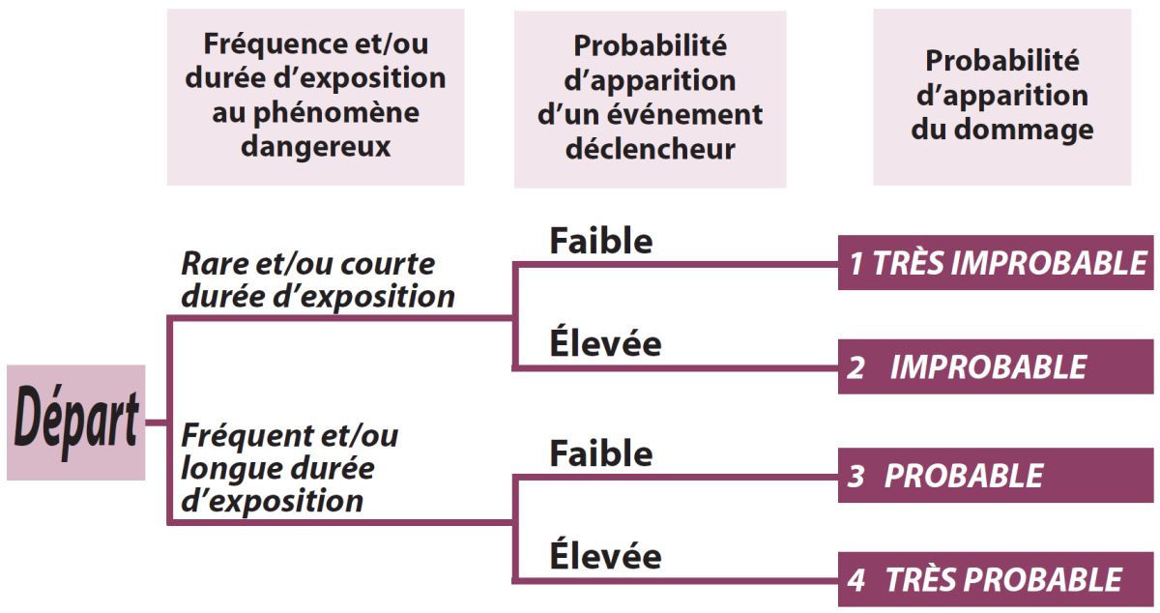
Situation de travail
Identification des dangers
Analyse des risques
Evaluation des risques
Prévention
Probabilité de survenue ou d’apparition du dommage
Source : INRS

Slide 14
Situation de travail
Identification des dangers
Analyse des risques
Evaluation des risques
Prévention
Estimation de la gravité des dommages
Gravité |  | Description
1 | Faible | Accident du travail (AT) ou maladie professionnelle (MP) sans arrêt de travail
2 | Moyenne | Accident du travail (AT) ou maladie professionnelle (MP) avec arrêt de travail
3 | Grave | Accident du travail (AT) ou maladie professionnelle (MP) entrainant une incapacité permanente
4 | Très grave | Accident du travail (AT) ou maladie professionnelle (MP) entrainant un décès
Source : INRS

Slide 15
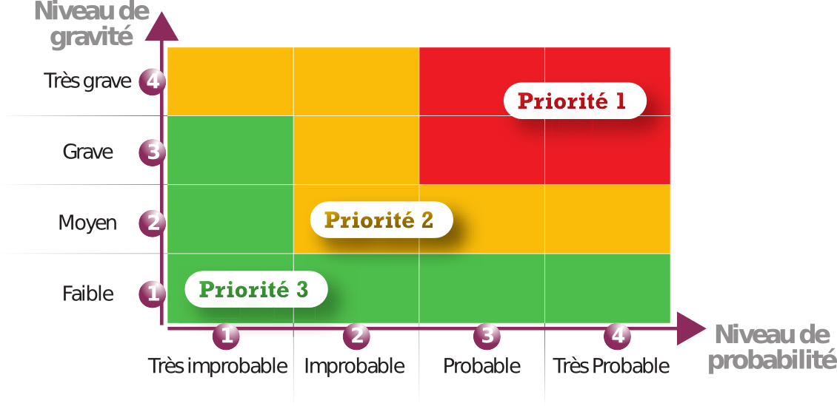
Situation de travail
Identification des dangers
Analyse des risques
Evaluation des risques
Prévention
Evaluation du risque
Source : INRS

Slide 16
Situation de travail
Identification des dangers
Analyse des risques
Evaluation des risques
Prévention
Les 3 niveaux de prévention
Efficacité décroissante
Niveau 3
information et formation
Niveau 2
prévention collective et individuelle
Niveau 1
prévention intrinsèque
Stages, affiches, protocoles, consignes…
EPI : blouse, lunettes, gants…
EPC : hottes, PSM…
Supprimer, diminuer, isoler le danger :
action sur le matériel, les réactifs, le laboratoire

Slide 17
Situation de travail
Identification des dangers
Analyse des risques
Evaluation des risques
Prévention
9 principes généraux de prévention
1
Eviter les risques
2
Evaluer les risques non évitables
8
Prévention collective > prévention individuelle
9
Donner des instructions appropriées
7
Planifier la prévention
3
Combattre les risques à la source
4
Adapter le travail à l’homme
5
Suivre l’évolution des techniques
6
Substituer le dangereux par ce qui l’est moins

Slide 18
Situation de travail
Identification des dangers
Analyse des risques
Evaluation des risques
Prévention
Synthèse
Matériel de protection collective
Sas laboratoire NSB2
Hotte ventilée
PSM
Limitation des dommages
Rince œil
Douche
Couverture
Extincteur
Matériel de protection individuelle
Blouse boutonnée
Gants
Lunettes
La sécurité au laboratoire
Bonnes pratiques de laboratoire
Ne pas manger ni boire
Ne pas courir
Cheveux attachés
Pas de bijoux
Pantalon non troué
Chaussures fermées
Organiser son poste de travail
Etiqueter les différents récipients
Signaler tout incident
Connaissance et bonne utilisation des appareils et du matériel
Connaissance et respect de l’étiquetage et bonne gestion des déchets
Système Général Harmonisé (SGH)
Classification Labelling Packaging (CLP)

Slide 19

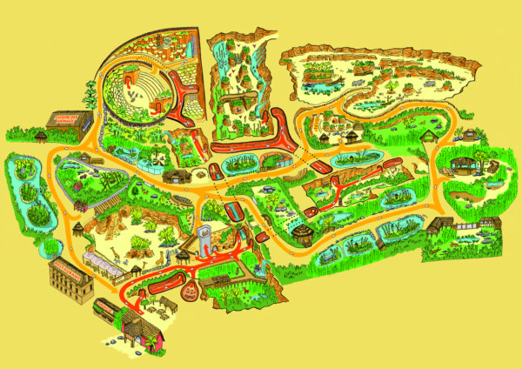

Situation de travail
Identification des dangers
Analyse des risques
Evaluation des risques
Prévention
Etude d’un cas concret
M. Durand se promène avec sa famille au Bioparc de
Doué-la-Fontaine un jour où un lion s’est échappé de sa cage.
Sources : Bioparc Doué-la-Fontaine, Disney

Slide 20
Situation de travail
Identification des dangers
Analyse des risques
Evaluation des risques
Prévention
Etude d’un cas concret :
Danger :
Opérateur :
Le lion
Famille Durand
2. Situation exposante :
3. Evènement déclencheur :
Se promener à proximité d’un lion en liberté
Le lion attaque
4. Dommages :
Morsures, décès

Slide 21
Situation de travail
Identification des dangers
Analyse des risques
Evaluation des risques
Prévention
Etude d’un cas concret : démarche de prévention
Danger | Situation exposante | Evènement déclencheur | Dommage
Se promener à proximité d’un lion en liberté
Le lion
Le lion attaque
Morsures, décès
Estimation du risque : gravité | Estimation du risque : probabilité | Evaluation du risque | Mesures de prévention
Habits de protection
Capturer le lion
Fiabiliser la cage
S’entrainer à la course
…
1.
Très improbable
4.
Très grave
Priorité 2
(ou 1)

Slide 22
Situation de travail
Identification des dangers
Analyse des risques
Evaluation des risques
Prévention
Démarche de prévention :
tableau attendu lors des travaux pratiques de biochimie, microbiologie et BCM
Danger | Situation exposante | Evènement déclencheur | Mesures de prévention

Slide 23
Situation de travail
Identification des dangers
Analyse des risques
Evaluation des risques
Prévention
Ressources sur la prévention des risques
Nom | Description | Adresse
INRS | Institut National de Recherche et de Sécurité : prévention des accidents du travail et des maladies professionnelles | www.inrs.fr
3RB | Réseau Ressource Risques Biologiques | www.esst-inrs.fr/3rb
Baobab | Base de données pour l’évaluation des risques biologiques | www.inrs.fr/baobab
Eficatt | Fiches descriptives de maladies infectieuses | www.inrs.fr/eficatt
Agent bio07 | Vidéo sur les risques biologiques en milieu professionnel | www.youtube.com/watch?v=Bu0UpgDweiQ

